Slide 1
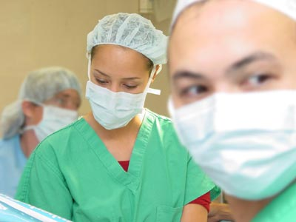
Подготовка медицинских кадров среднего звена. Проблемы и перспективы
Слайд 1
Главный внештатный специалист департамента здравоохранения Новгородской области по управлению сестринской деятельностью Родионова Ю.М.
28 сентября 2017 года г. Пенза

Slide 2
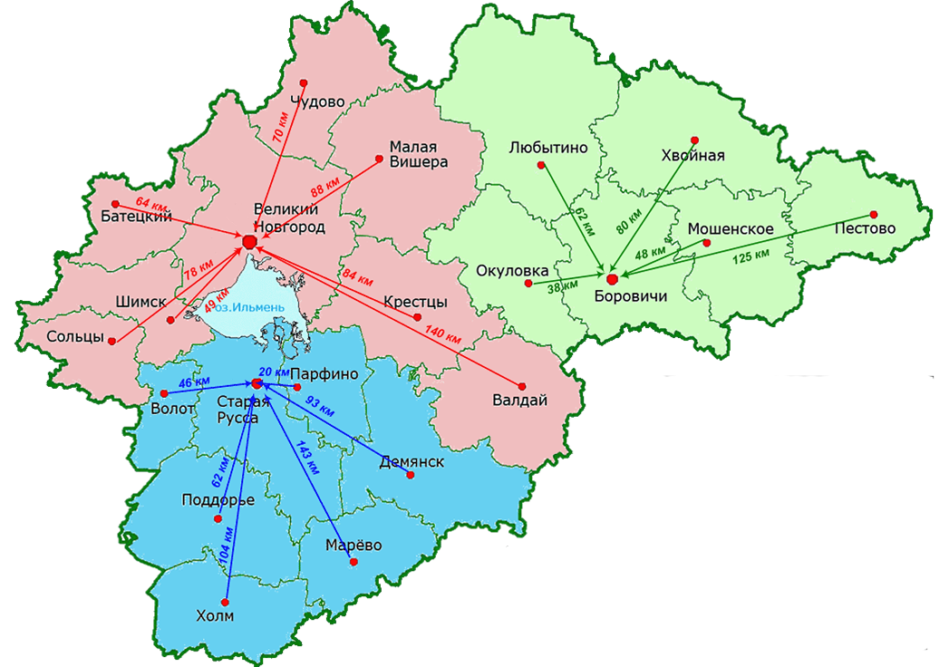
НОВГОРОДСКАЯ ОБЛАСТЬ
Дата образования: 5 июля 1944 года. Территория области составляет – 54,5 тыс.км²
(0,3% площади Российской Федерации)
Область разделена на
21 муниципальный район и
1 городской округ.
Областной центр –
Великий Новгород
Население области составляет:
на 01.01.2017 – 612,5 тыс. человек, в т. ч.
городское население – 433,7 тыс. человек (70,8%) сельское – 178,8 тыс. человек (29,2%)
Наиболее крупные города:
Великий Новгород
Боровичи
Старая Русса

Slide 3
Подготовка медицинских кадров среднего звена.
Проблемы и перспективы
На территории области функционирует 55 государственных МЕДИЦИНСКИХ ОРГАНИЗАЦИЙ
СТАЦИОНАРНАЯ МЕДИЦИНСКАЯ ПОМОЩЬ
предоставляется:
34 государственными учреждениями здравоохранения
АМБУЛАТОРНО-ПОЛИКЛИНИЧЕСКУЮ ПОМОЩЬ
обеспечивают:
74 поликлинических подразделений и
29 центров общей врачебной (семейной) практики
ДОВРАЧЕБНАЯ МЕДИЦИНСКАЯ ПОМОЩЬ
оказывается: 251 ФАПами , 5 здравпунктами, 117 домовыми хозяйствами

Slide 4
Подготовка медицинских кадров среднего звена. Проблемы и перспективы

Slide 5
Медицинские сестры
Фельдшера
Подготовка медицинских кадров среднего звена. Проблемы и перспективы
Акушерка
Лаборанты, лабораторные техники, медицинские технологи
65 % 2/3 от общей численности
Зубные техники
13 %
Организаторы сестринского дела
4 %
Медицинские статистики
8 %
1 %
1,6 %
Менее 1,0%
На 1 фармацевта приходится до 300 лиц с иным средним медицинским образованием.

Slide 6
Укомплектованность
Амбулаторно-поликлиническая помощь
Подготовка медицинских кадров среднего звена. Проблемы и перспективы
Стационарная помощь
Скорая медицинская помощь
Высокая укомплектованность достигается
за счет коэффициента совместительства
в среднем 1,6
94,38%
95,2%
98,8%
81,0%
В качестве общей тенденции прослеживается более высокая укомплектованность в стационарах, чем в поликлиниках.

Slide 7
Подготовка медицинских кадров среднего звена. Проблемы и перспективы
Областное автономное профессиональное образовательное учреждение
«Боровичский медицинский колледж имени
А. А. Кокорина»
Медицинский колледж многопрофильного колледжа
Новгородского государственного университета
имени Ярослава Мудрого

Slide 8
Подготовка медицинских кадров среднего звена. Проблемы и перспективы
Очная форма обучения (прием на базе среднего (полного) образования):
Специальность: Лечебное дело
Обучение на бюджетной и коммерческой основе.
Срок обучения 3 года 10 месяцев
Квалификация – Фельдшер
Очная форма обучения (прием на базе основного общего образования):
Специальность: Сестринское дело (базовая подготовка) .
Обучение на бюджетной и коммерческой основе.
Срок обучения 3 года 10 месяцев
Квалификация – Медицинская сестра /Медицинский брат

Slide 9
Подготовка медицинских кадров среднего звена. Проблемы и перспективы
Очная форма обучения (прием на базе среднего (полного) образования):
Специальность: Сестринское дело (базовая подготовка) .
Обучение на платной основе.
Срок обучения 2 года 10 месяцев
Квалификация – Медицинская сестра/ Медицинский брат
Очно-заочная (вечерняя) форма обучения (прием на базе среднего (полного) образования):
Специальность: Сестринское дело (базовая подготовка) .
Обучение на платной основе.
Срок обучения 3 года 10 месяцев
Квалификация – Медицинская сестра/ Медицинский брат
Очно-заочная (вечерняя) форма обучения (прием на базе среднего (полного) образования):
Специальность: Фармация (базовая подготовка) .
Обучение на платной основе.
Срок обучения 2 года 10 месяцев
Квалификация – Фармацевт

Slide 10
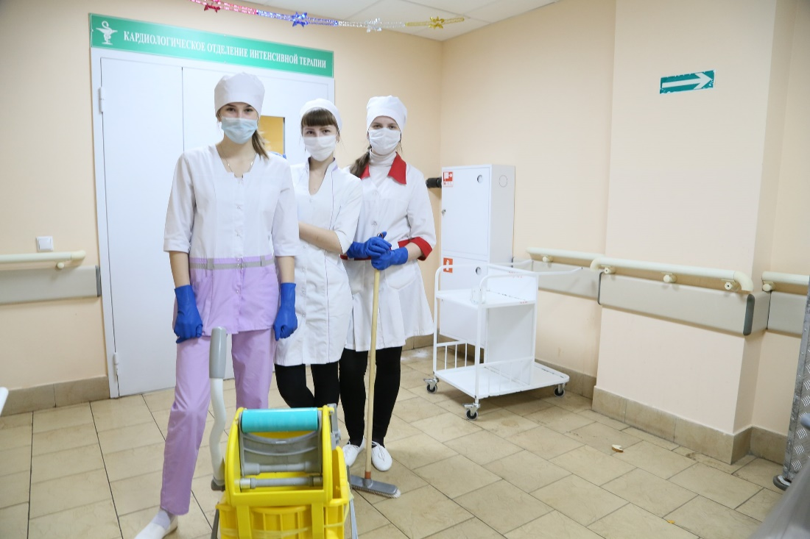
Подготовка медицинских кадров среднего звена. Проблемы и перспективы
Ежегодно в колледжах обучается около 700 студентов.

Slide 11
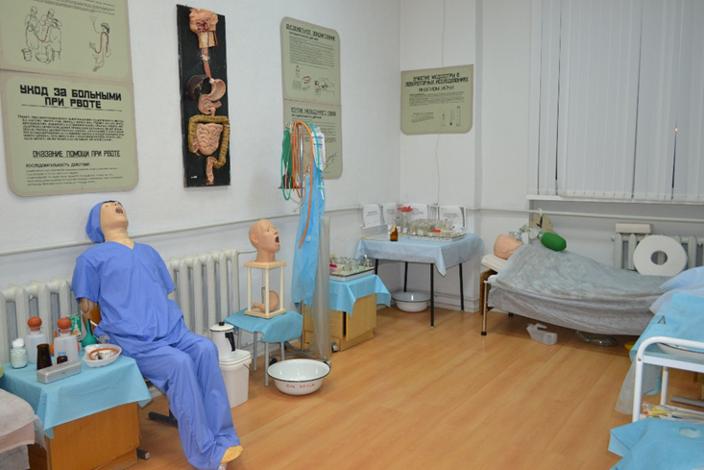
Подготовка медицинских кадров среднего звена. Проблемы и перспективы
Подготовка медицинских кадров среднего звена. Проблемы и перспективы
Образовательный процесс осуществляется с использованием материально-технической базы колледжей

Slide 12
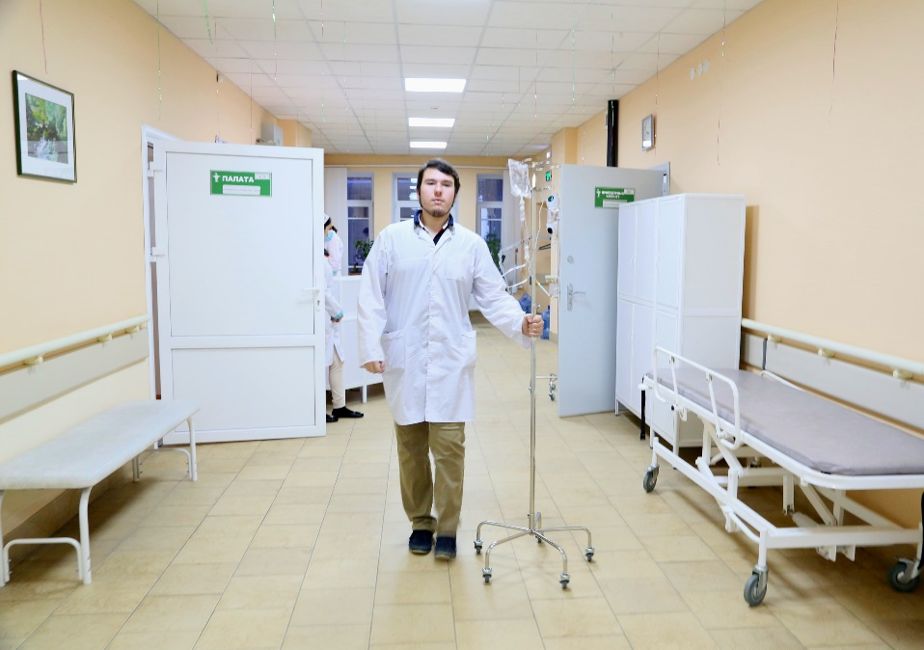
Образовательный процесс осуществляется с использованием материально-технической базы лечебно-профилактических учреждений Великого Новгорода и Боровичей
Подготовка медицинских кадров среднего звена. Проблемы и перспективы
Подготовка медицинских кадров среднего звена. Проблемы и перспективы

Slide 13
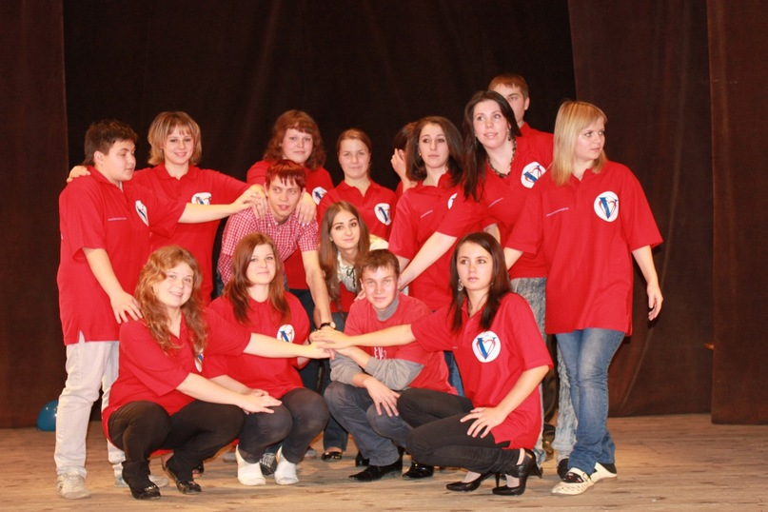
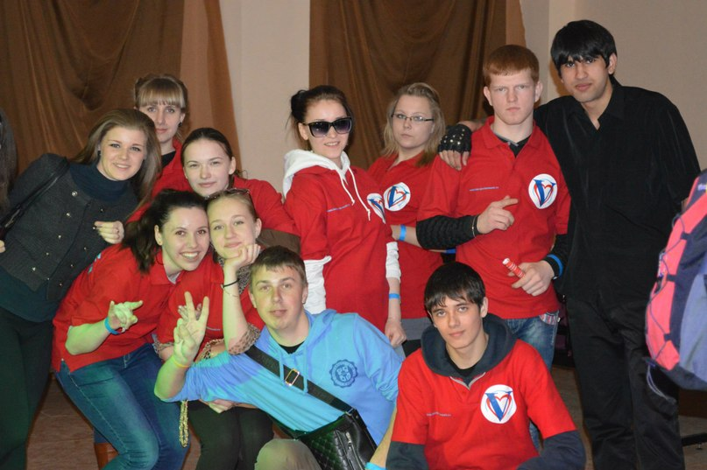
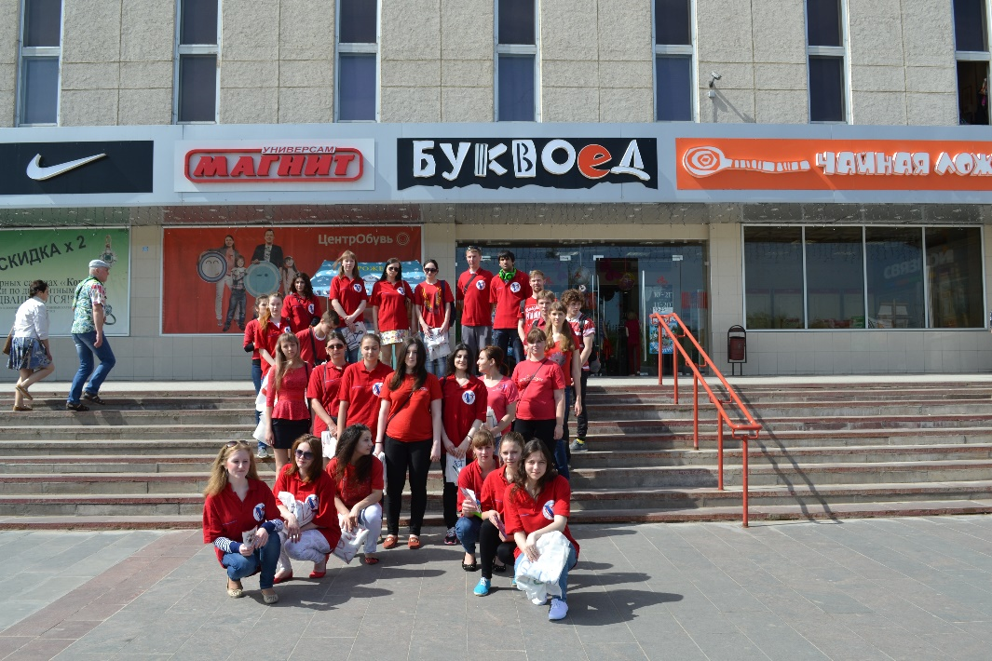
Подготовка медицинских кадров среднего звена. Проблемы и перспективы
На базе колледжей работает студенческое волонтерское движения «Волонтеры-медики» и «Молодые – молодым» по программе «Молодежь против химической зависимости».

Slide 14
Подготовка медицинских кадров среднего звена. Проблемы и перспективы
С 2014 года план бюджетного приема увеличен в 2 раза
Принято в 2017 году – 312 человек
Из них на бюджетные места- 155 человек
Выпуск 2017 году – 104 человека
Пришли работать в государственные медицинские организации - 45 человек
Поступили в ВУЗ – 9 человек

Slide 15
Подготовка медицинских кадров среднего звена. Проблемы и перспективы
Наименование | 2016
Благодарственное письмо департамента | 160
Почетная грамота департамента | 130
Благодарственное письмо Губернатора Н.О. | 146
Почетная грамота Правительства Н.О. | 5
Благодарность Губернатора Н.О. | 1
Почетная грамота Минздрава РФ | 60
Нагрудный знак «Отличник здравоохранения» | 26
Почетное звание «Заслуженный работник здравоохранения РФ» | 3
Другие | 7
Всего награжденных | 538

Slide 16
Подготовка медицинских кадров среднего звена. Проблемы и перспективы
Совершенствование системы практической подготовки специалистов
сестринского дела
Устранение дисбаланса в распределении сестринского персонала в трехуровневой системе оказания медицинской помощи
Разработка и внедрение аккредитации медицинских специалистов
Развитие мер социальной поддержки средних медицинских работников
Формирование единых подходов к определению уровня квалификации необходимого для занятия профессиональной деятельностью
Повышение престижа профессии, в том числе за счет создания позитивного образа сестринского персонала в общественном сознании
Укрепление роли и позиций областной общественной организации «Ассоциация средних медицинских работников «Волхова»

Slide 17
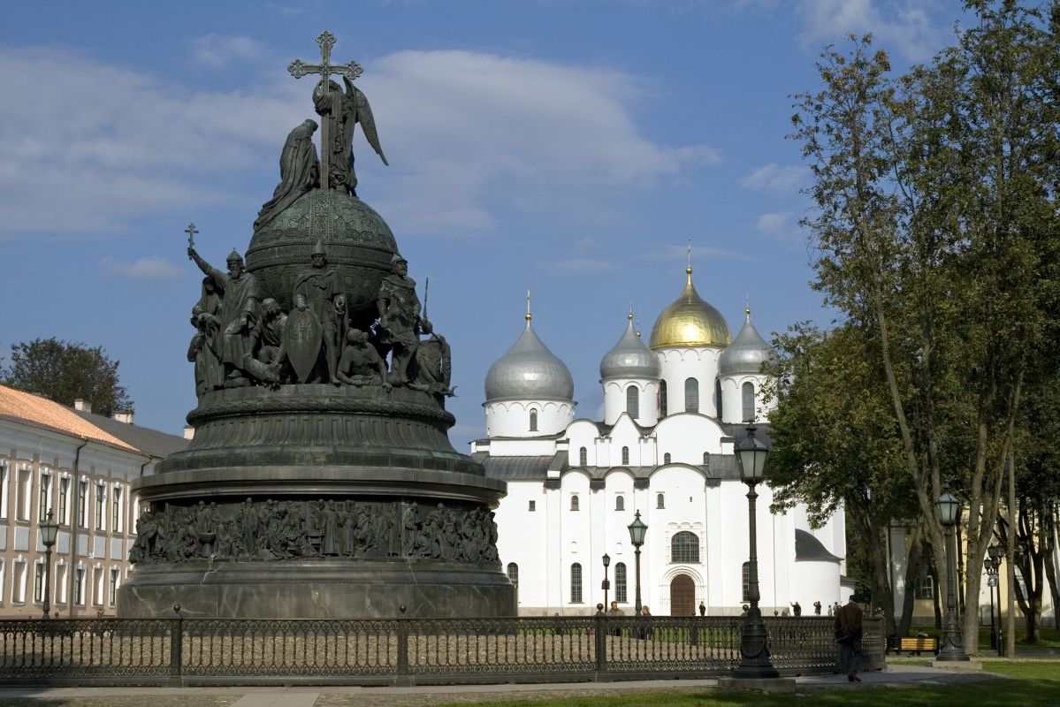
БЛАГОДАРЮ ЗА ВНИМАНИЕ

